Slide 1
Prompt-er Day
Seoul 2023
Jihun Lim, Suhyun Bae
Mr.Calculus
Notes:
안녕하세요, 이번 2023 propter day 대회에 참여하게 된 Team Mr.calculus의 임지훈, 배수현 입니다.
지금부터 저희의 서비스 Mr.Calculus에 대해 발표하도록 하겠습니다.
Hello, we are Jihun Lim and Suhyun Bae of Team MR.calculus who participated in Prompter day seoul 2023.
From now on, we will announce our service, Mr. Calculus.

Slide 2
Contents
Motivation
Related work
Datasets
Our Service : Mr.Calculus
Future work
References
Notes:
목차는 다음과 같습니다.
저희는 motivation, related work, Datasets, presenting our service, Future work, reference의 순서로 발표를 진행할 것입니다.
The table of contents is as follows:
We will present in the order of motivation, related work, Datasets, presenting our service : Mr.Calculus, Future work, and references.

Slide 3
Motivation
Notes:
Motivation에 대한 내용입니다.
The Motivations.

Slide 4

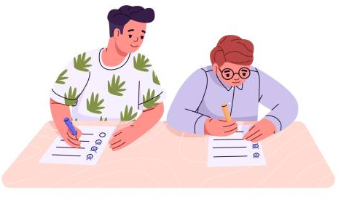
Motivation
Currently I’m a Graduate school student majoring in Mathematics
I worked as a TA for a Calculus class last semester
While scoring the assignments, I noticed that most of the students were copying others assignments
Plagiarism is a serious issue, but students are not taking it seriously
There are some services making the problem worse such as Chegg, Slader, etc
We’ll have to stop this situation to teach students about fairness issues
I think using GPT-4 could help to solve those problems
Key Point : Get rid of Plagiarism using GPT-4
Notes:
저는 현재 대학원에서 수학을 전공하고 있는 대학원생입니다
지난학기에 미적분학 조교로 활동했는데요, 과제들을 채점하면서, 많은 학생들이 과제를 베낀다는 것을 알게 되었다
저는 이것이 학교에서 꾸준히 발생하고 있고, 이는 심각한 문제라고 생각합니다
Chegg, Slader와 같은 service 혹은 족보를 전해주는 선배들로 이러한 문제는 더 악화되고 있습니다
학생들에게 공정한 기회를 주기 위해 이는 개선되어야 합니다
저희는 ChatGPT를 활용해서 이러한 문제를 해결 할 수 있다고 생각하고, 이를 해결할 서비스를 생각하게 되었습니다.
Currently I’m a Graduate school student majoring in Mathematics
I worked as a TA for a Calculus class this semester
While scoring the assignments, I noticed that most of the students were copying others assignments
Plagiarism is a serious issue
There are some services making the problem worse
Such as Chegg, Slader, etc
We’ll have to stop this situation to teach students about
Fairness issues
I think using ChatGPT could help to solve those problems

Slide 5
Related Work
Notes:
기존에 있는 교육 서비스 중 AI를 활용하고 있는 서비스에 대해 소개하도록 하겠습니다.
Here we present the Related works from the existing services, which are using ai for education.

Slide 6

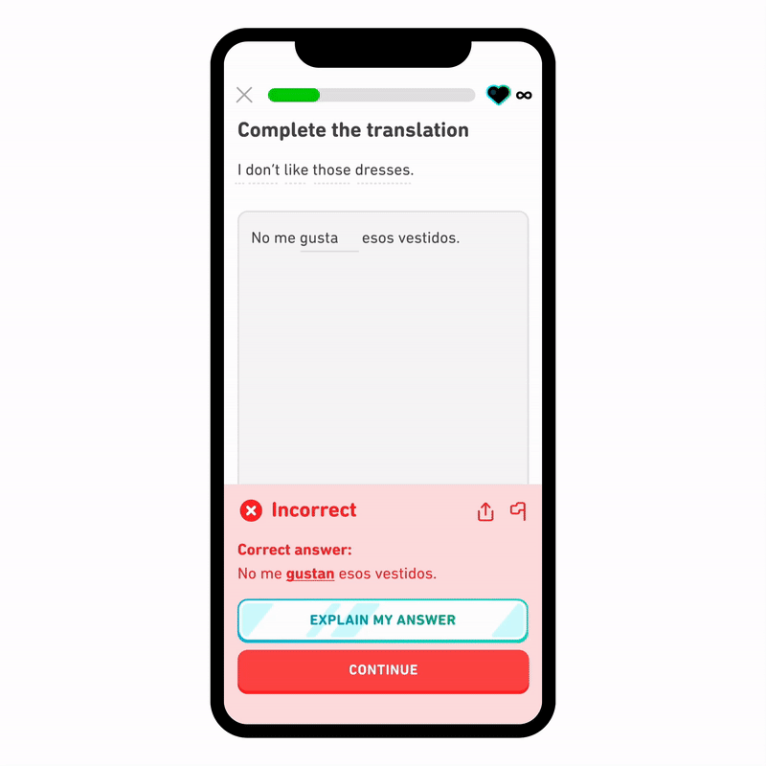
Related Work
Duolingo Max
Duolingo is a mobile/web service for learning foreign languages
Recently, Duolingo released a new service called Duolingo Max, which uses ChatGPT to support the language learning process
It gives user advice of reasoning the user’s wrong answers
Also, there is a role-playing service using ChatGPT to make the user have more varied experience in foreign languages
Key Point : Explaining User’s wrong answer
Notes:
먼저, Duolingo Max입니다.
Duolingo는 외국어를 학습하는 웹/모바일 기반 서비스입니다.
최근에 듀오링고에서는 ChatGPT를 활용하여 틀린 대답에 대해서 설명을 해주는
서비스를 포함한 Duolingo Max라는 서비스를 제공하고 있습니다
또, ChatGPT를 활용하여 role-playing 상황을 적절하게 만들어주는 서비스 또한 제공하고 있습니다
이 서비스는 오답에 대해서 조언을 해준다는 점에 대해서 강점을 가지고 있습니다

Slide 7
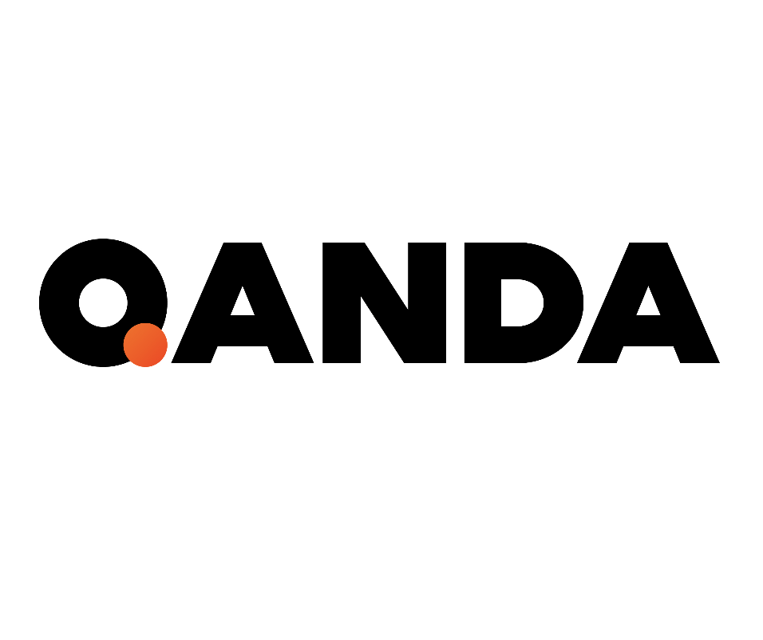
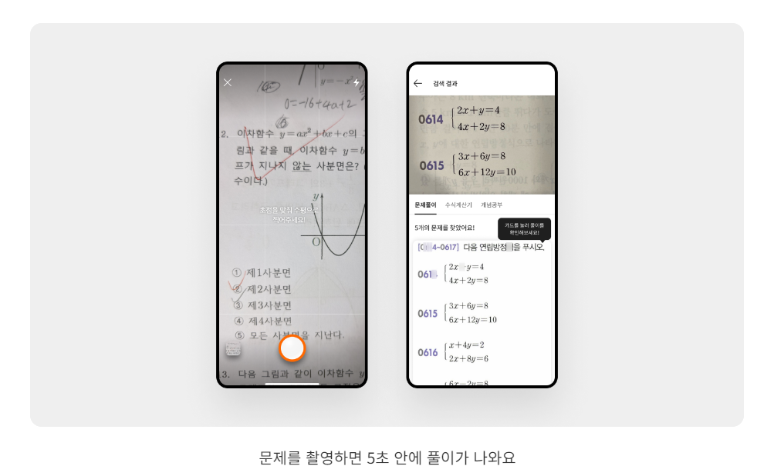
Related Work
Qanda
Qanda is a math problem solving application using image classification
It finds a similar question about the input image, and give a solution of the question
It helps student to understand the type of the question and find the answer
Key Point : Suggest a similar question
Notes:
다음은 Qanda입니다.
Qanda는 수학문제를 풀어주는 서비스로, 수학문제에 대해서 사진을 찍으면
해당 문제와 비슷한 문제를 찾아주고 그에 대한 풀이를 제공하는 서비스입니다
이 서비스는 내가 풀고자하는 문제와 비슷한 문제를 제시하는 점에서 강점을 가지고 있습니다

Slide 8
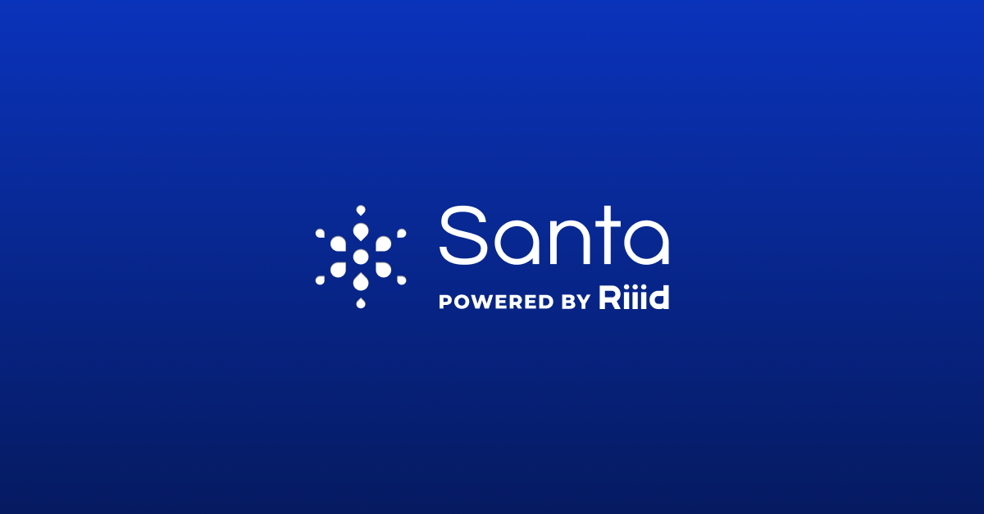
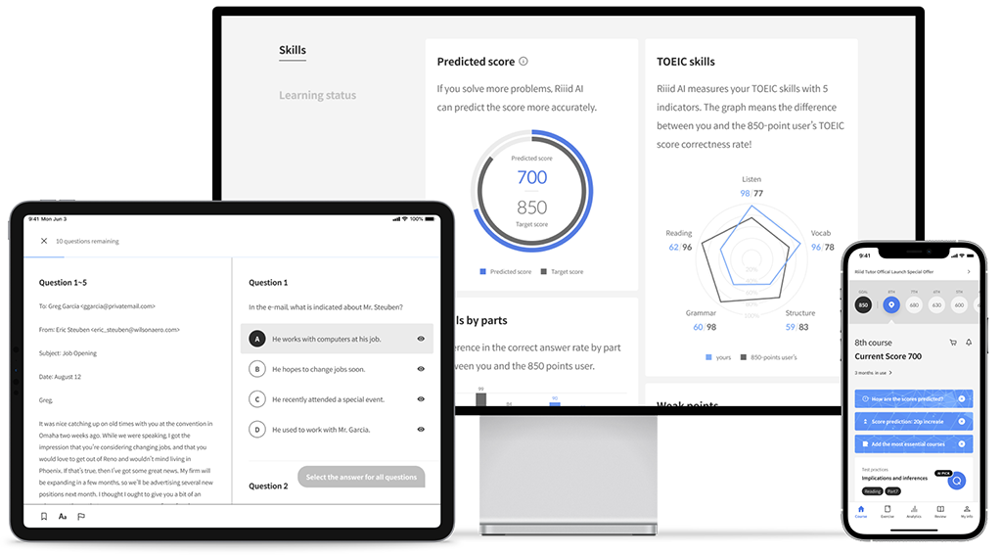
Related Work
Santa
Santa (Riid) is an English education application studying for the TOEIC test
It analyzes your answer to advise which parts are weak and which parts are strong
It suggests additional problems so that you can study more about your weak areas
Key Point : Suggest a learning direction
Notes:
마지막으로 Santa AI, Riid 서비스입니다
해당 서비스는 TOEIC 시험을 위한 영어 교육 서비스로,
TOEIC 모의시험 결과를 토대로 사용자의 풀이를 분석한 후
시험결과에 따라 공부법과 풀어야 할 문제를 추천하는 서비스를 제공합니다.
이 서비스는 이러한 방식으로 공부방법을 제시해준다는 강점을 가지고 있습니다.

Slide 9
Related Work
Our Goal
Explaining User’s wrong answer
Suggest a similar question
Suggest a learning direction
Get rid of Plagiarism using ChatGPT
Notes:
저희의 목표는 기존 서비스들의 장점을 유지하면서 앞에서 말한 plagiarism에 관한 최초의 목표를 달성하는 것입니다.
Our goal is to achieve the initial goal of plagiarism mentioned above while maintaining the advantages of existing services.

Slide 10
Datasets
Notes:
Here we simply introduce our dataset
간단하게 저희가 사용한 dataset을 소개하도록 하겠습니다.

Slide 11
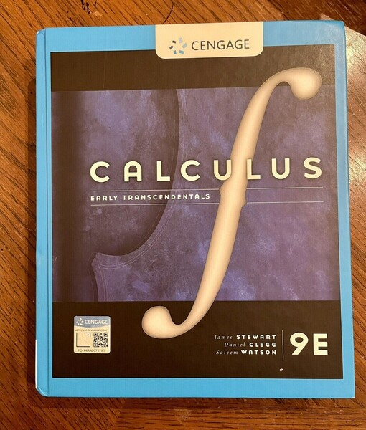
Datasets
We used John Stewart’s calculus, 9th edition
This is the current textbook for Calculus at our university.
We generated several questions and solutions using GPT-4 API
As we checked, the questions generated by the same question had a similar difficulty
Notes:
저희는 John Stewart의 미적분학 9판을 문제로 사용하였습니다.
이는 현재 저희 학교에서 미적분학 교재로 사용하고 있는 것 입니다.
저희는 이 문제를 사용하여 비슷한 문제와 그에 대한 해설을 GPT-4를 사용하여 생성하였습니다.
저희가 확인했을 때에, 같은 문제에서 생성된 것 들은 비슷한 수준의 난이도를 가지고 있었습니다.

Slide 12
Our service : Mr.Calculus
Notes:
저희 서비스 Mr.Calculus에 대해서 소개하도록 하겠습니다

Slide 13
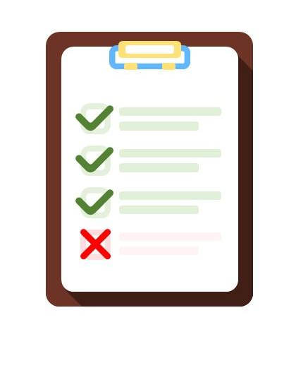
Our service : Mr.Calculus
We generated various questions using current questions in the textbook using GPT-4
Also, we generate answers for each question using GPT-4
Every student gets a different assignment, so no cheating can be allowed.
After submitting the assignment, each student gets a grade for their assignments.
Also, they can study by themselves by watching the YouTube link related to each problem.
For volunteers, students can get a customized extra problem related to their previous submission.
Notes:
저희는 우선 GPT-4를 활용해서 기존에 있는 문제들과 비슷한 문제를 생성하였습니다.
각 문제에 대한 답 또한 GPT-4를 활용해서 생성해내었습니다.
이를 통해 모든 학생들에게 다른 문제를 주어, 답을 베끼는 것이 불가능하도록 할 것입니다.
과제를 낸 후에는 각자 낸 것에 대해서 채점 결과를 알 수 있습니다.
또, 틀린 문제에 대해서는 해당 문제와 관련된 youtube 링크를 받아 공부 할 수 있고
희망자에 대해서는 추가적인 문제를 받아서 공부할 수도 있게 할 것 입니다.

Slide 14

Our service : Mr.Calculus
Notes:
저희 서비스에 대한 시범 영상을 보여드리도록 하겠습니다.

Slide 15
Future work
Notes:
다음은 추후에 진행될 task입니다.

Slide 16
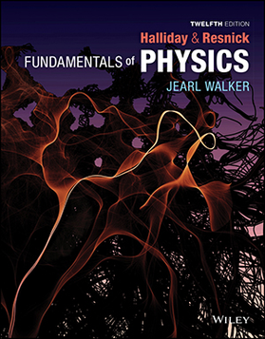
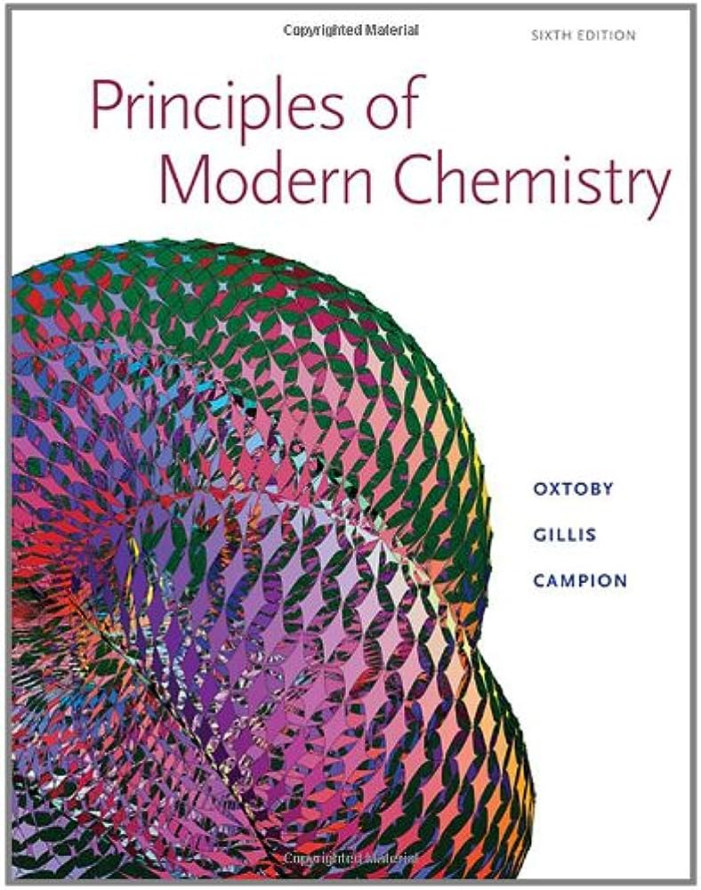
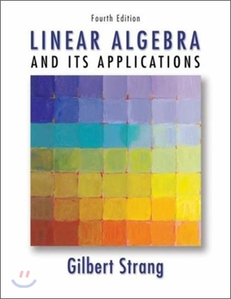
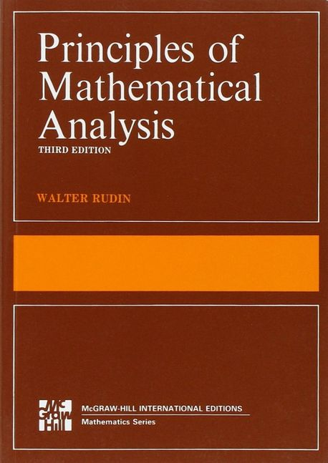
Future work
For future work, we think that our service can be expanded to overall academia
Basic Physics, Chemistry, Biology, even for Economics, Business management, or etc
We think using this service for more advanced Mathematics (Linear Algebra, Real Analysis, etc) might be hard, but we’ll try if we can
It will also help reduce the educational gap between people who can go to university
Notes:
추후에, 저희는 미적분학 뿐만 아니라 전반적인 대학 교과목에 이를 적용시키려고 합니다.
예를 들어 대학교에서 배우는 일반물리, 일반화학 혹은 경제, 경영학 수업에도 이를 적용시키고 싶습니다.
조금 더 고급 수학과목인 선형대수학이나 해석학에 적용 시키는 것은 조금 어려울 수도 있지만, 이에 대해서도 도전해 볼 것입니다.
이는 대학에 가기 어려운 학생들과의 교육 격차를 해소하는 데에도 큰 도움이 될 것 입니다.

Slide 17
References
https://www.chegg.com/
https://blog.duolingo.com/duolingo-max/
https://qanda.ai/
https://www.aitutorsanta.com/
https://www.stewartcalculus.com/
https://www.cmu.edu/brand/brand-guidelines/visual-identity/stationery-and-presentations.html
https://stock.adobe.com/kr/images/student-cheating-school-boys-during-test-cheater-pupil-on-exam-schoolkid-copy-answers-from-nerd-classmate-schoolchildren-with-papers-on-examination-flat-vector-illustration-isolated-on-white/471223396
Fundamentals of Physics, Extended, 12th Edition
Principles of Modern Chemistry 7th Edition
Linear Algebra and Its Applications, 4th Edition
Principles of Mathematical Analysis.
Notes:
해당 발표에 사용된 여러가지 reference에 대한 정보입니다.

Slide 18
Thank You
Notes:
감사합니다.

